Slide 1
Физическая культура в Древнем Риме.
Физическая культура — часть общей культуры общества, одна из сфер социальной деятельности, направленная на укрепление здоровья, развитие физических способностей человека и использование их в соответствии с потребностями общественной практики.
Подготовил: ученик 5 «А» класса МАОУ МБЛ
Удалов Богдан
Г. Саратов

Slide 2
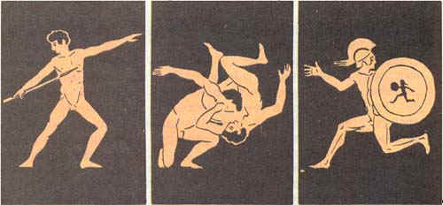
Из истории спорта
Во времена завоевательных походов постепенно менялась структура общества, а вместе с ней менялся и характер римской физической культуры. Представители мужского пола лучшие свои годы проводили в военных лагерях. Военная подготовка в лагерях была очень жесткой и всесторонней. Тренировки в беге, по прыжкам в высоту, в длину, по преодолению препятствий, плаванию проводились вначале в обнаженном виде, а затем при полной боевой выкладке. Наряду с овладением различными движениями очень важным считалось умение владеть оружием. При снаряжении весом в 20-25 кг. устраивались переходы на 30-40 км. со средней скоростью 6 км. в час. Эти упражнения должны были выполнять не только новобранцы, но и легионеры-ветераны для того, чтобы сохранить бодрость и гибкость тела и чтобы тяготы и лишения оставались для них привычным делом.

Slide 3
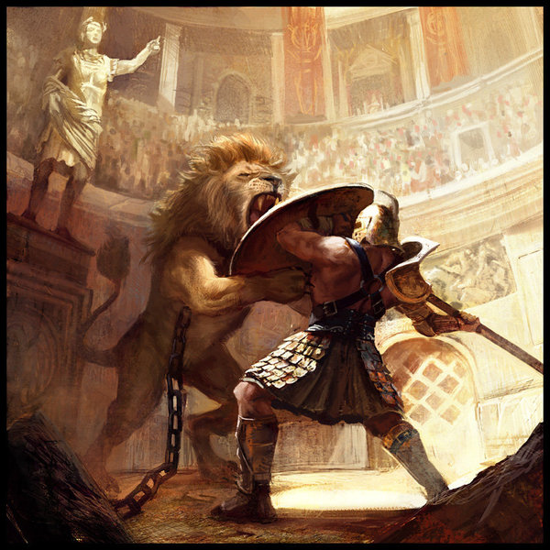
Из истории спорта
Древний Рим

Slide 4
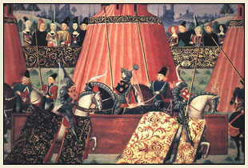
Из истории спорта
Конники проходили особую подготовку. Умение быстро вскакивать на лошадь отрабатывалось на деревянном коне.

Slide 5
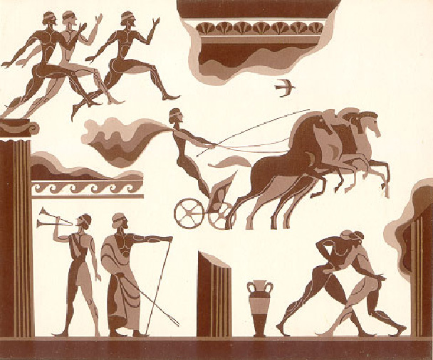
Из истории спорта
Несмотря на все это, мы погрешили бы против исторической правды, если бы утверждали, что граждане Рима в эпоху республики предали забвению все формы физической культуры. В высших кругах, хотя и не повсеместно, сохранился обычай упражняться в беге, прыжках, с гантелями.

Slide 6
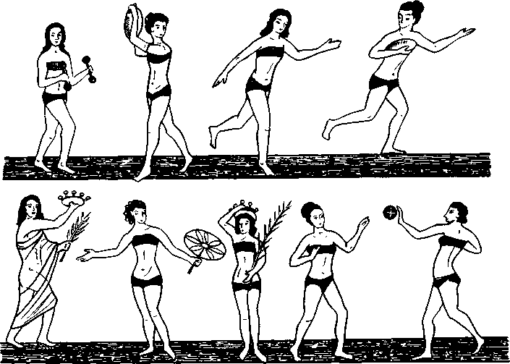
Из истории спорта
В сферистериумах, построенных рядом с дворцами патрициев, проводились оздоровительные упражнения с мячом. Овладение искусством плавания также входило в число этических норм.

